Slide 1
Jornada de Fortalecimiento de Entidades Federativas
Tlaxcala
1 de marzo de 2019

Slide 2
Diagnóstico
Marco regulatorio de Protección Civil por municipio

Slide 3
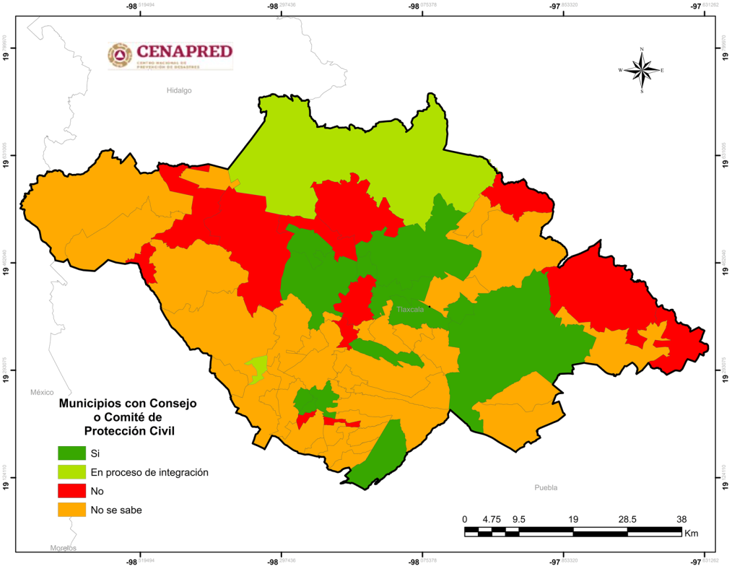
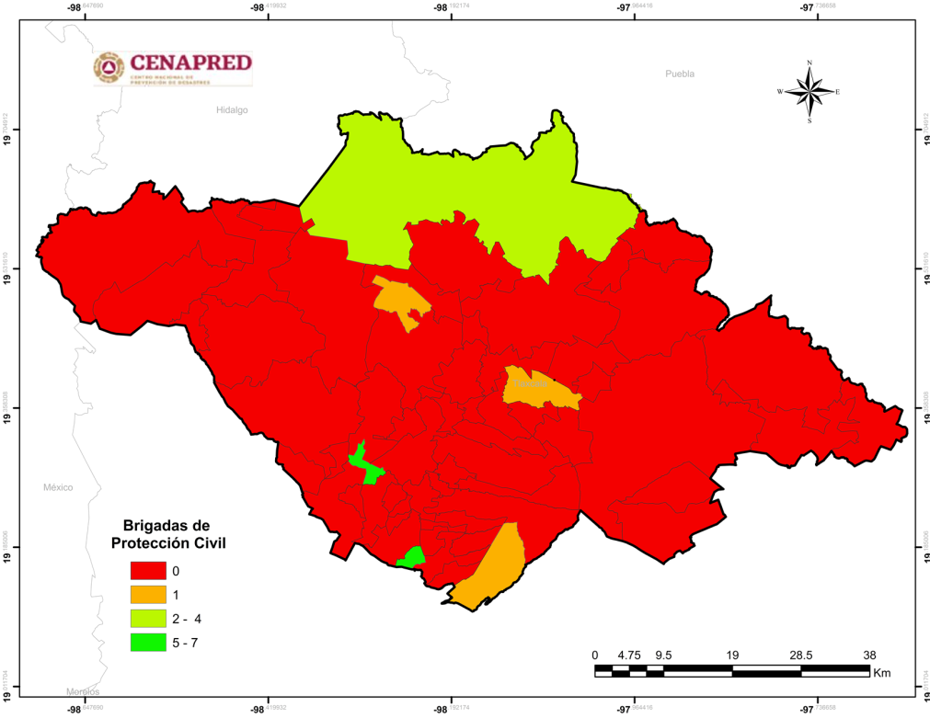
Municipios con Consejo o Comité de PC
Municipios con Brigadas de PC

Slide 4
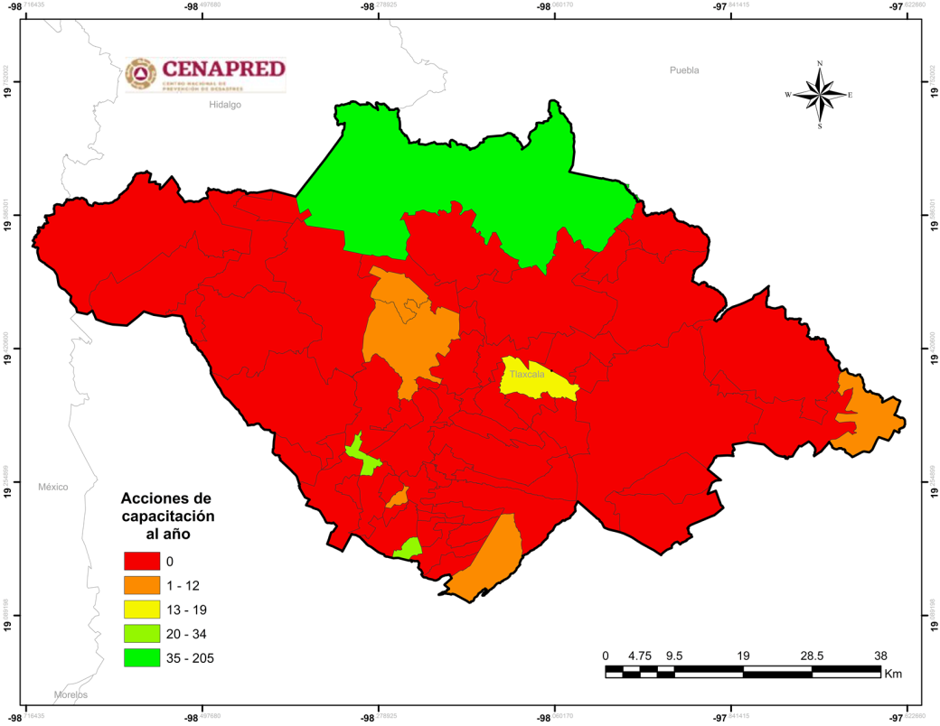
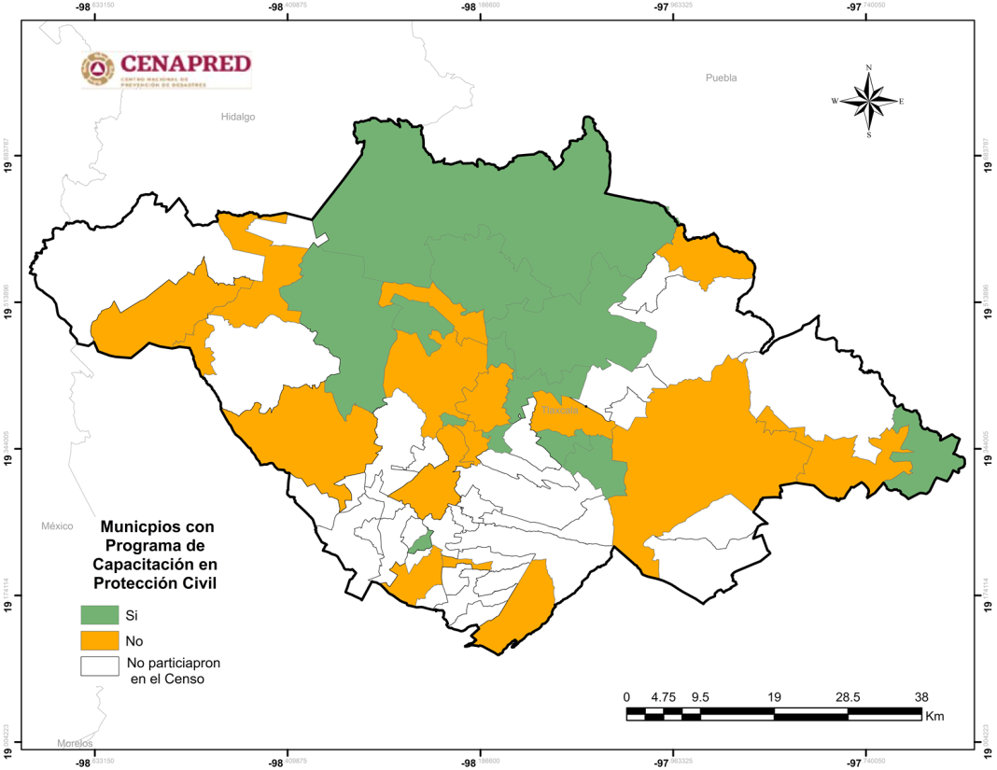
Número de acciones de capacitación por municipio
Municipios con programas de capacitación en PC

Slide 5
Impacto

Slide 6
Impacto

Slide 7
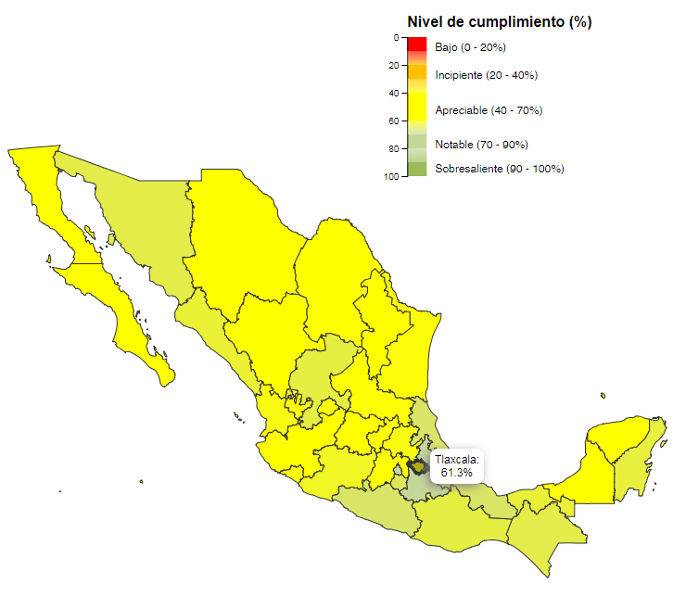
Políticas Públicas
Gestión Integral de Riesgos
http://www.atlasnacionalderiesgos.gob.mx/apps/IGOPP
Tlaxcala 61.3 % - APRECIABLE
Nacional
Informe Estatal de Gobernabilidad y Políticas Públicas en Gestión del Riesgo de Desastres, CENAPRED (2018).

Slide 8
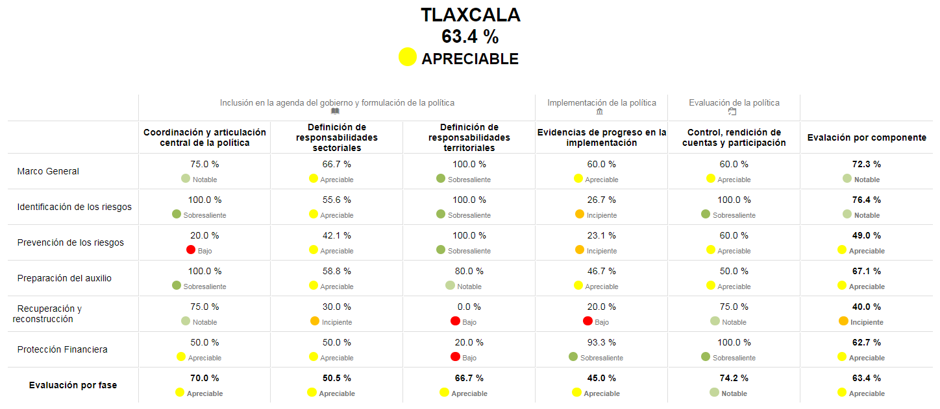
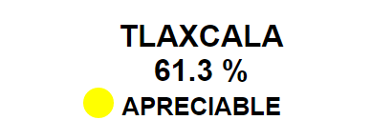
Políticas Públicas
Gestión Integral de Riesgos
1
2
4
3
1. Contar con un Reglamento de construcción a nivel estatal, en el cual se contemplen riesgo por amenaza de 2 fenómenos (sismo y viento) así como medidas mínimas de seguridad estructural en edificaciones esenciales.
2. Marco jurídico que establezca la actualización de los planes de desarrollo urbano, así como en los planes de ordenamiento territorial después de ocurrido un desastre, área de oportunidad para corregir los procesos de ocupación y uso del suelo que evidencien problemas o riesgos preexistentes.
3. Implementación de estructuras de protección financiera o Transferencia de riesgos a nivel municipal, existencia de Estrategia para la Gestión Integral de Riesgos (EGIR).
4. Cada sector es responsable de la realización de planes de recuperación, los cuales determinen acciones básicas y estrategias a realizar en caso de afrontar un proceso de recuperación post desastre.

Slide 9
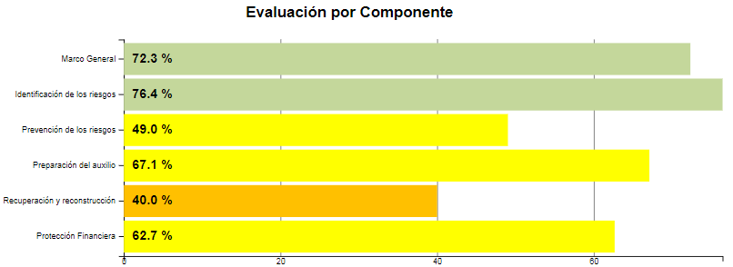
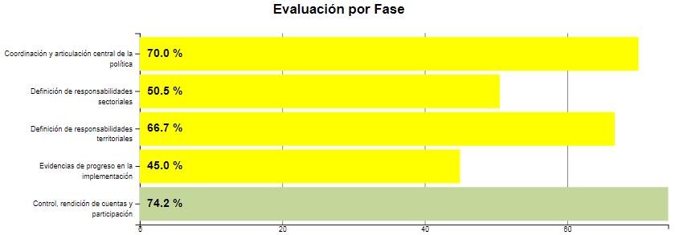
Políticas Públicas
Gestión Integral de Riesgos

Slide 10
Instrumento Financiero
FOPREDEN
Histórico de Proyectos
Preventivos
AÑO | ESTATUS | NOMBRE DEL PROYECTO | APORTACIÓN FEDERAL | COPARTICIPACIÓN | TOTAL
2005 | FINALIZADO | ELABORACIÓN DEL ATLAS DE RIESGOS ESTATAL | $ 2,100,000.00 | $ 900,000.00 | $ 3,000,000.00
2006 | FINALIZADO | INTEGRACIÓN DE SISTEMAS E INFRAESTRUCTURA PARA MEJORAR LA RESPUESTA ANTE EMERGENCIAS Y DESASTRES | $ 2,511,511.75 | $ 1,076,362.18 | $ 3,587,873.93
2007 | FINALIZADO | CENTRO DE CAPACITACIÓN TEÓRICO PRÁCTICA | $ 2,322,531.25 | $ 995,370.54 | $ 3,317,901.79

Slide 11
Instrumento Financiero
FOPREDEN
Histórico de Proyectos
Preventivos (continúa..)
AÑO | ESTATUS | NOMBRE DEL PROYECTO | APORTACIÓN FEDERAL | COPARTICIPACIÓN | TOTAL
2008 | FINALIZADO | OBRAS QUE REDUZCAN LA VULNERABILIDAD FÍSICA Y/O PROTEJAN NÚCLEOS DE POBLACIÓN EN RIESGO | $ 1,713,313.74 | $ 734,277.32 | $ 2,447,591.05
2009 | FINALIZADO 2013 | ESTUDIOS SISMOLÓGICOS Y DE PELIGRO SÍSMICO PARA EL DESARROLLO DE LAS NORMAS TÉCNICAS COMPLEMENTARIAS PARA EL DISEÑO POR SISMO DEL ESTADO DE TLAXCALA | $ 4,900,000.00 | $ 2,100,000.00 | $ 7,000,000.00
2009 | FINALIZADO 2013 | SISTEMA DE INFORMACIÓN METEOROLÓGICA PARA EL ESTADO DE TLAXCALA COMO HERRAMIENTA EN LA GESTIÓN DEL RIESGO | $ 979,300.00 | $ 419,700.00 | $ 1,399,000.00
Inversión total en prevención 2005 - actual
$ 20’752,366.77

Slide 12
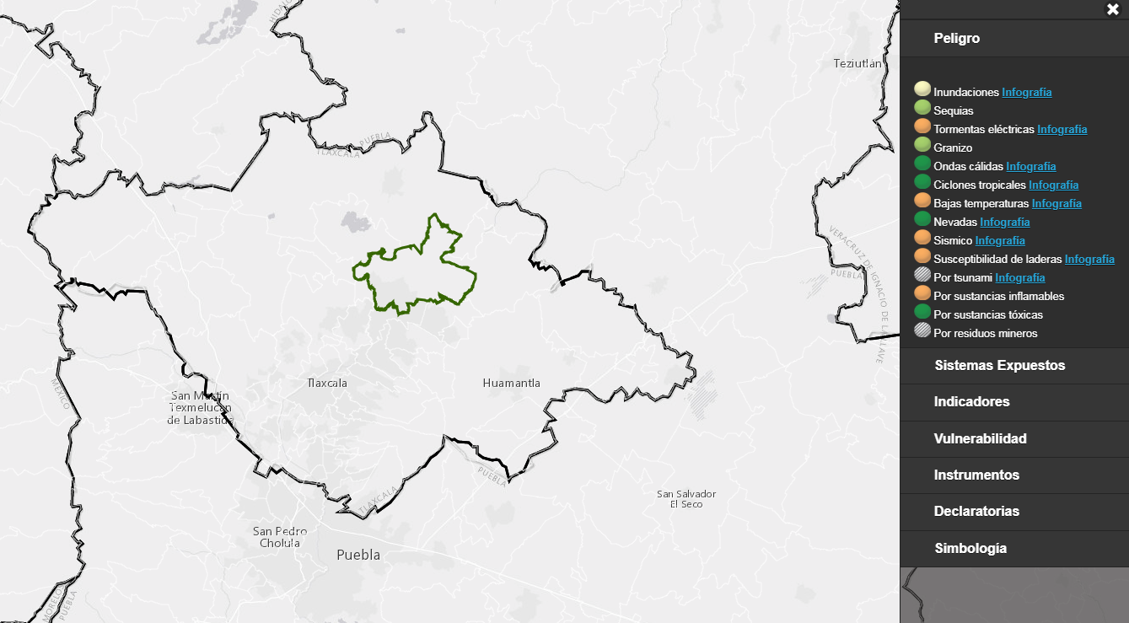
Perfil de Peligro (x Municipio)
http://www.atlasnacionalderiesgos.gob.mx/app/municipios/

Slide 13
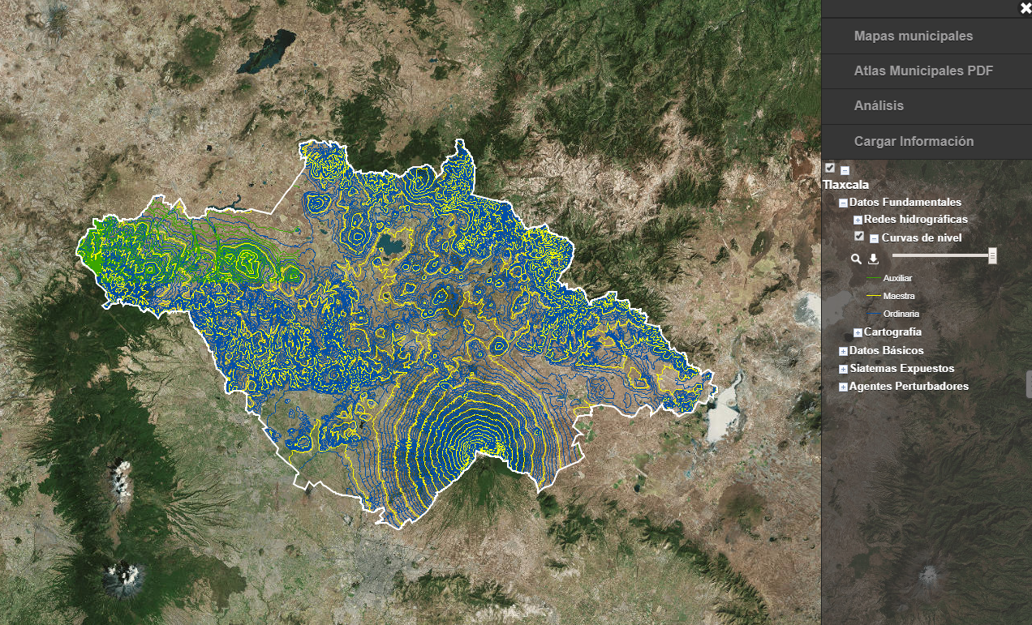
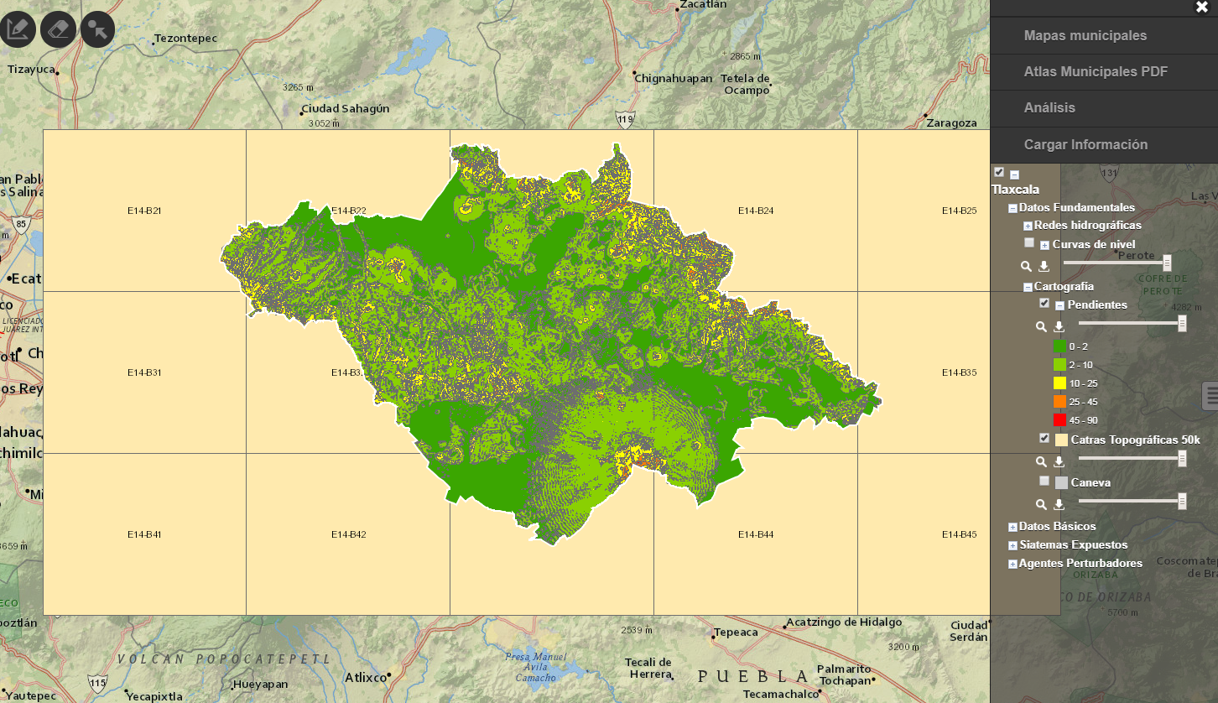
Atlas Estatal de Riesgos (2012)
http://www.atlasnacionalderiesgos.gob.mx/app/CoberturaEstatal/
http://www.atlasnacionalderiesgos.gob.mx/Tlaxcala
37 capas de información

Slide 14
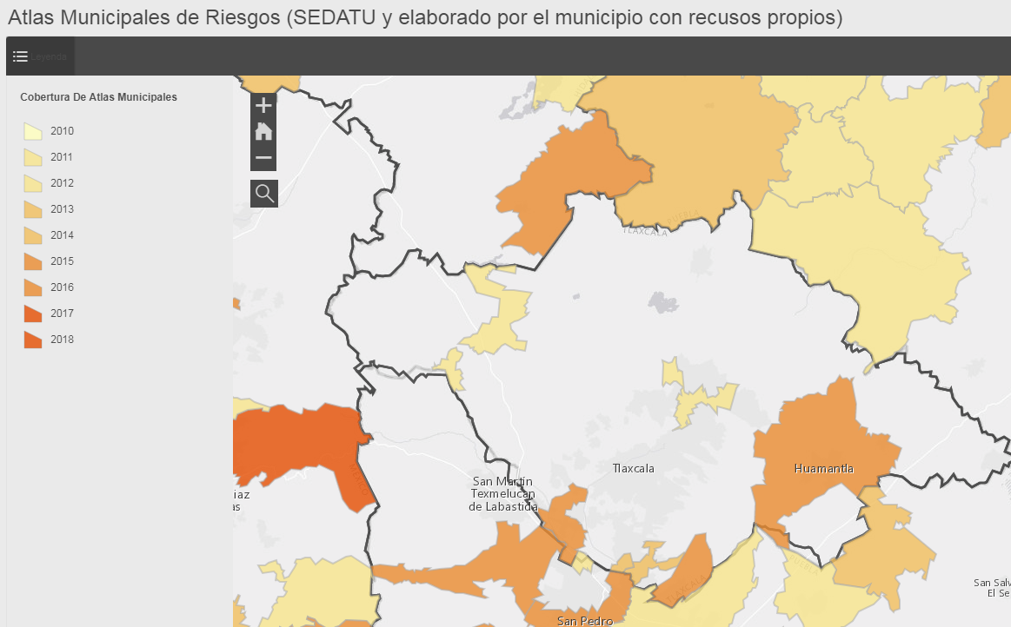
Atlas Municipales de Riesgos
(7/60)
http://rmgir.proyectomesoamerica.org/portal/apps/MapTools/index.html?appid=ab45cf1bfdf34a2da3f5ea6f7f2464c7
Sanctórum de Lázaro Cárdenas
Xicohtzinco
Huamantla
Apizaco
Papalotla de Xicohténcatl
San Pablo del Monte
Nativitas

Slide 15
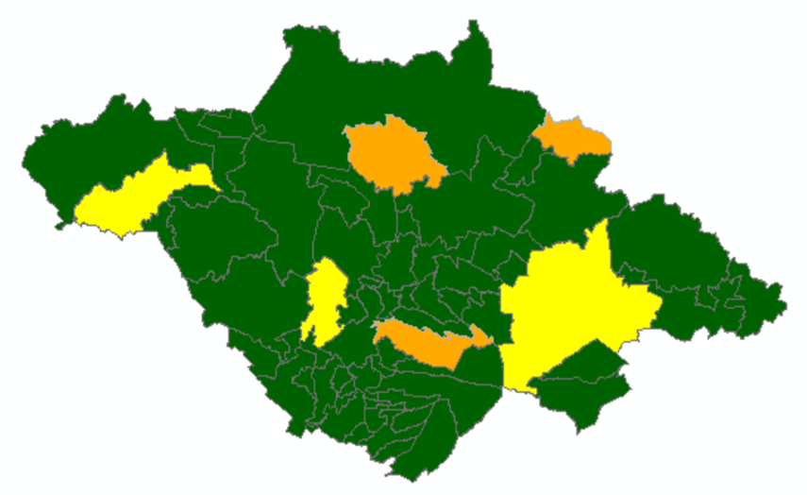
Análisis de peligros sanitario-ecológicos en Tlaxcala
Los peligros sanitario-ecológicos, fundamentalmente impactan en la salud de la población, están asociados a epidemias y a enfermedades por contaminación de aire, suelo, agua y alimentos, así como por plagas que transmiten algunas de éstas.
Tlaxcala tiene 8 sitios de disposición final de residuos sólidos urbanos. Los municipios clasificados con índice de peligro alto son Atlangatepec, Chiautempan y Emiliano Zapata, debido a que los sitios de disposición no cuentan con medidas para evitar lixiviados y emanación de gases, lo cual genera la probabilidad de contaminación de suelo y aguas subterráneas.
Peligro por Residuos Sólidos

Slide 16
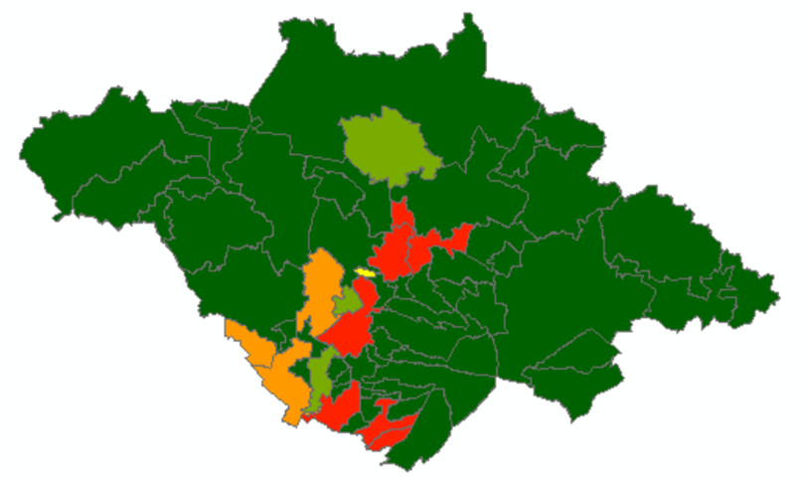
Análisis de peligros sanitario-ecológicos en Tlaxcala
La contaminación de cuerpos de agua se da por el vertido de aguas residuales a éstos.
Los municipios con un nivel de peligro muy alto de toxicidad de cuerpos de agua son Yauhquemecan, Tlaxcala, Zacatelco, Papalotla de Xicohténcatl , Apizaco entre otros, está agua no es recomendable para consumo humano, ni para riego.
Toxicidad en cuerpos de agua

Slide 17
Análisis de peligros sanitario-ecológicos en Tlaxcala
Intoxicación por plaguicidas
El uso indiscriminado de plaguicidas sin las precauciones debidas, potencia los riesgos de intoxicación aguda y crónica principalmente en las personas que trabajan en el campo.
En Tlaxcala, durante el periodo 2013-2018 se presentaron 52 casos de intoxicación por plaguicidas, sobresaliendo el 2018 con 18 casos.

Slide 18
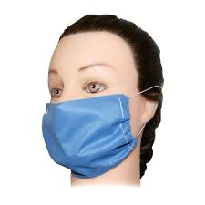
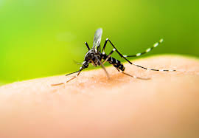
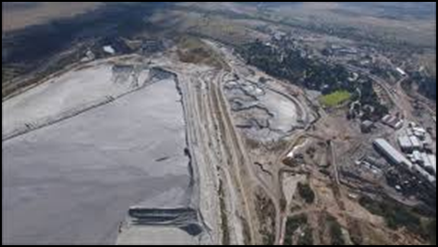
Análisis de peligros sanitario-ecológicos en Tlaxcala
Durante la temporada de influenza estacional de octubre de 2018 al 21 de febrero 2019, se han confirmado 234 casos positivos de influenza A(H1N1). Con un registro de 20 defunciones.
Tlaxcala es uno de los estados libre de dengue; sin embargo, es importante estar atentos porque con el cambio climático se puede modificar esta situación.
No hay actividad minera de minerales metálicos que pueda generar contaminación por metales pesados.

Slide 19
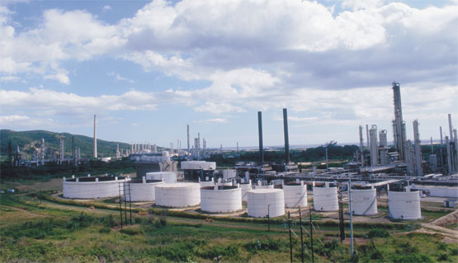
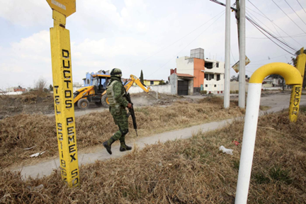
Peligros químicos en el estado de Tlaxcala
El estado cuenta con poca actividad industrial, se tienen registradas 24 instalaciones industriales que almacenan sustancias químicas peligrosas, tales como: ácido sulfúrico, acrilato de butilo, acrilato de etilo, acrilonitrilo, estireno, combustóleo, diésel, xileno, gas LP, cloro, amoniaco, benceno y peróxido de hidrógeno, entre otras.
Por el estado pasan 351.8 km de vías férreas a través de 17 municipios tales como Apizaco, Calpulalpan, Huamantla, Hueyotlipan, Tetla de la Solidaridad, Xaltocan, Yauhquemehcan, entre otros, por las cuales se transportan sustancias químicas peligrosas como cloro, óxido de etileno, óxido de propileno, benceno y cloruro de vinilo estabilizado, principalmente.
Cuenta con 795 km de ductos, 80 km administrados por PEMEX los cuales conducen hidrocarburos y 715 Km son ductos de gas natural administrados por CENAGAS.

Slide 20
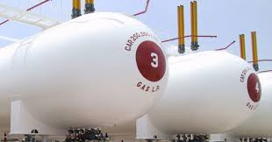
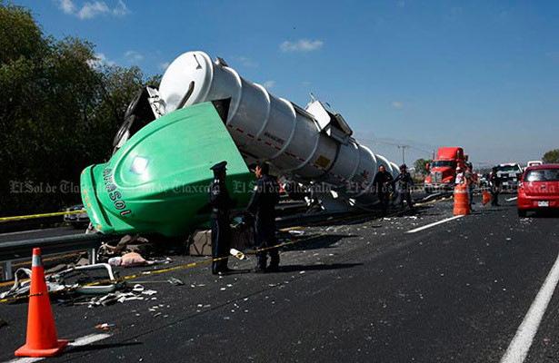
Peligros químicos en el estado de Tlaxcala
Tiene 27 plantas de almacenamiento y distribución de gas LP y estaciones de carburación.
Cuenta con las carreteras federales No. 140D Amozoc – Perote, No. 150D México – Puebla, No. No. 117 D San Martín Texmelucan - Tlaxcala - El Molinito, Tlax-Mex-136 (México-Veracruz) tramo carretero Apizaco – Emiliano Zapato, No. 134 San Martín Texmelucan-Ocotoxco que entronca con la carretera México-Veracruz, No. 119 que une a la ciudad de Tlaxcala con la de Puebla; por las que pueden transitar sustancias químicas peligrosas para su distribución.
Se tienen registrados 24 accidentes ocurridos durante el transporte de sustancias químicas peligrosas en el periodo 2010-2016, en los cuales estuvieron involucradas gasolina, combustóleo, diésel, gas LP, hipoclorito de sodio y azufre fundido.

Slide 21
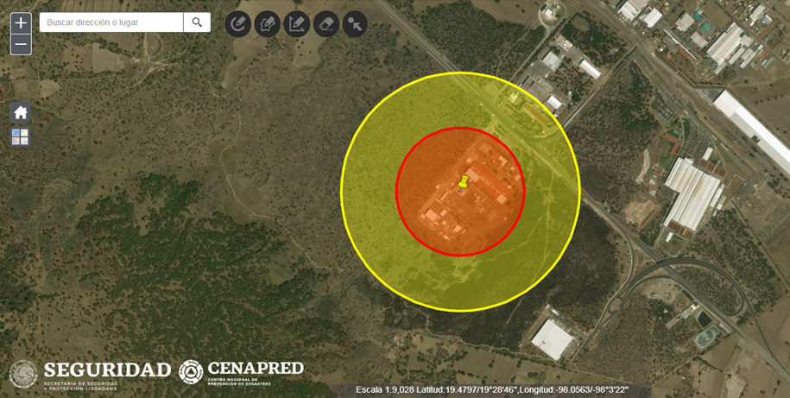
Peligros químicos en el estado de Tlaxcala
Escenarios de accidentes con sustancias químicas peligrosas en la capa de información contenida en el Atlas Nacional de Riesgos.
En el ANR se encuentran simulaciones de escenarios de accidentes con sustancias peligrosas
http://www.atlasnacionalderiesgos.gob.mx/apps/Restringido/

Slide 22
Acciones de fortalecimiento para el estado de Tlaxcala
Adecuado ordenamiento territorial tomando en cuenta los aspectos de peligro y riesgo químico para su asignación.
Respetar las franjas de desarrollo o derechos de vía de los ductos que conducen sustancias peligrosas.
Capacitación del personal de protección civil para la correcta interpretación de los atlas municipales de peligro y riesgo y continuar desarrollando los atlas de los municipios faltantes.
Elaboración de los planes de contingencia municipales para la atención de emergencias químicas.
Trabajo coordinado en las actividades de perforación y excavación realizadas durante actividades de mantenimiento de tuberías de agua potable y drenaje, así como introducción de otros servicios.
Capacitación del personal de las unidades de protección civil en la atención de emergencias químicas.
Equipo de protección personal adecuado al tipo de emergencia que pueda presentarse.
Fomentar la creación de Grupos Locales de Ayuda Mutua Industrial para fortalecer la atención de emergencias y optimizar recursos materiales y humanos.

